Slide 1
数据库系统概论
An Introduction to Database System
第二章 关系数据库

Slide 2
关系数据库简介
提出关系模型的是美国IBM公司的E.F.Codd
  1970年提出关系数据模型
  之后，提出了关系代数和关系演算的概念
  1972年提出了关系的第一、第二、第三范式
  1974年提出了关系的BC范式

Slide 3
第二章 关系数据库
  2.1 关系数据结构及形式化定义
  2.2 关系操作
  2.3 关系的完整性
  2.4 关系代数
  2.5 关系演算
  2.6 小结

Slide 4
2.1 关系数据结构及形式化定义
2.1.1 关系
2.1.2 关系模式
2.1.3 关系数据库

Slide 5
2.1.1 关系
单一的数据结构----关系
  现实世界的实体以及实体间的各种联系均用关系来表示
逻辑结构----二维表
  从用户角度，关系模型中数据的逻辑结构是一张二维表
建立在集合代数的基础上

Slide 6
关系数据结构
关系数据模型源于数学。
用二维表来组织数据，这个二维表在关系数据库中就称为关系。
关系数据库就是表或者说是关系的集合。
关系系统要求让用户所感觉的数据库就是一张张表。
在关系系统中，表是逻辑结构而不是物理结构。

Slide 7
关系(续)
  ⒈ 域（Domain）
  2. 笛卡尔积（Cartesian Product）
  3. 关系（Relation）

Slide 8
⒈ 域（Domain）
域是一组具有相同数据类型的值的集合。例:性别
    整数
    实数
    介于某个取值范围的整数
    长度指定长度的字符串集合
    {‘男’，‘女’}
    ……………..

Slide 9
2. 笛卡尔积（Cartesian Product）
笛卡尔积
  给定一组域D₁，D₂，…，D_{n}，这些域中可以有相同的。
  D₁，D₂，…，D_{n}的笛卡尔积为：
  D₁×D₂×…×D_{n} 所有域的所有取值的一个组合
  不能重复
笛卡尔积的表示方法
  笛卡尔积可表示为一个二维表
  表中的每行对应一个元组，表中的每列对应一个域

Slide 10
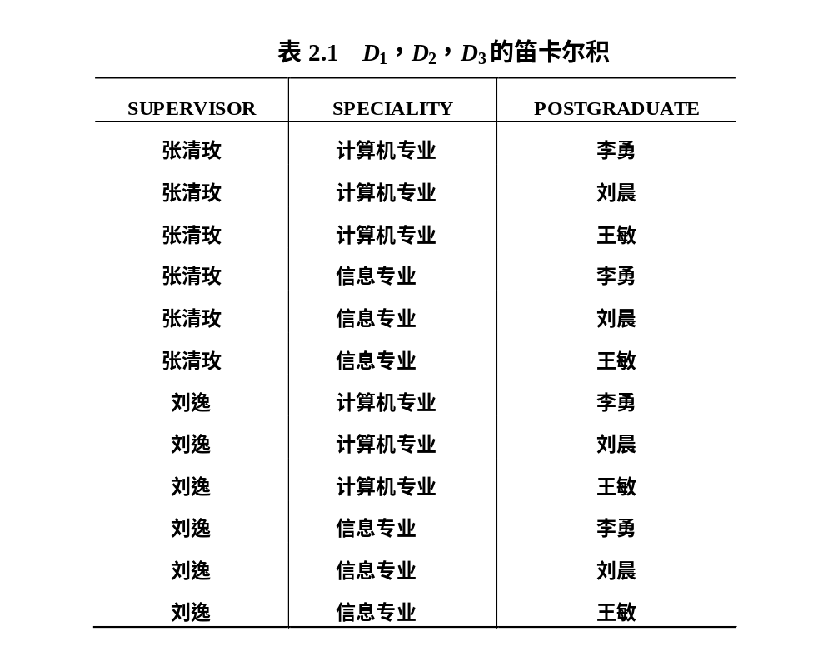

Slide 11
笛卡尔积（续)
1)元组（Tuple）
  笛卡尔积中每一个元素（d₁，d₂，…，d_{n}）叫作一个n元组（n-tuple）或简称元组(Tuple)
  (张清玫，计算机专业，李勇)、(张清玫，计算机专业，刘晨)等都是元组
2)分量（Component）
  笛卡尔积元素（d₁，d₂，…，d_{n}）中的每一个值d_{i}叫作一个分量
  张清玫、计算机专业、李勇、刘晨等都是分量

Slide 12
关系（续）
3)属性
  关系中不同列可以对应相同的域
  为了加以区分，必须对每列起一个名字，称为属性（Attribute）
  n目关系必有n个属性

Slide 13
3. 关系（Relation）
关系
  D₁×D₂×…×D_{n}的子集叫作在域D₁，D₂，…，D_{n}上的
  关系，表示为
  R（D1，D2，…，Dn）
    R：关系名
    n：关系的目或度（Degree），有几列
  当n=1时，称该关系为单元关系（Unary relation） 或一元关系
  当n=2时，称该关系为二元关系（Binary relation）

Slide 14

关系（续）
关系的表示
  关系也是一个二维表，表的每行对应一个元组，表的每
  列对应一个域
  N=3 是一个三元关系

Slide 15
关系（续）
码
1) 主码
  若一个关系有多个候选码，则选定其中一个为主码（Primary key）pk
  2) 候选码（Candidate key）
  若关系中的某一属性组的值能唯一地标识一个元组，则称该属性组为候选码
  简单的情况：候选码只包含一个属性
  3) 全码（All-key）
  最极端的情况：关系模式的所有属性组是这个关系模式的候选码，称为全码（All-key）

Slide 16
关系（续）
  4) 主属性
  候选码的诸属性称为主属性（Prime attribute）
  5) 非主属性
  不包含在任何侯选码中的属性称为非主属性（ Non-Prime attribute）
  或非码属性（Non-key attribute）

Slide 17
学生-课程数据库: 学生关系Student
Student
学号 Sno | 姓名 Sname | 性别 Ssex | 年龄 Sage | 所在系 Sdept
200215121 | 李勇 | 男 | 20 | CS
200215122 | 刘晨 | 女 | 19 | IS
200215123 | 王敏 | 女 | 18 | MA
200215125 | 张立 | 男 | 19 | IS
(a)

Slide 18
关系（续）
6) 三类关系
  基本关系（基本表或基表）
    实际存在的表，是实际存储数据的逻辑表示
  查询表
    查询结果对应的表
  视图表
    由基本表或其他视图表导出的表，是虚表，不对
    应实际存储的数据

Slide 19
关系（续）
7)基本关系的性质
① 列是同质的（Homogeneous）
② 不同的列可出自同一个域
  其中的每一列称为一个属性
  不同的属性要给予不同的属性名
③ 列的顺序无所谓，列的次序可以任意交换
④ 任意两个元组的候选码不能相同
⑤ 行的顺序无所谓，行的次序可以任意交换

Slide 20

基本关系的性质(续)
⑥ 分量必须取原子值
  这是规范条件中最基本的一条
    表2.3 非规范化关系

Slide 21
2.1 关系数据结构
2.1.1 关系
2.1.2 关系模式
2.1.3 关系数据库

Slide 22
2.1.2 关系模式
1．什么是关系模式
2．定义关系模式
3. 关系模式与关系

Slide 23
1．什么是关系模式
关系模式（Relation Schema）是型
关系是值
关系模式是对关系的描述

Slide 24
2．定义关系模式
关系模式可以形式化地表示为：
  R（U，D，DOM，F）
  R 关系名
  U 组成该关系的属性名集合
  D 属性组U中属性所来自的域
  DOM 属性向域的映象集合
  F 属性间的数据依赖关系集合

Slide 25
定义关系模式 (续)
关系模式通常可以简记为
R (U) 或 R (A₁，A₂，…，A_{n})
  R: 关系名
  A₁，A₂，…，A_{n} : 属性名
  注：域名及属性向域的映象常常直接说明为
  属性的类型、长度

Slide 26
3. 关系模式与关系
关系模式----空表头
  对关系的描述
  静态的、稳定的
关系-------表头+记录
  关系模式在某一时刻的状态或内容
  动态的、随时间不断变化的
关系模式和关系往往统称为关系
通过上下文加以区别

Slide 27
2.1 关系数据结构
2.1.1 关系
2.1.2 关系模式
2.1.3 关系数据库

Slide 28
2.1.3 关系数据库
关系数据库
  在一个给定的应用领域中，所有关系的集合构成一个关系数据库
关系数据库的型与值

Slide 29
2. 关系数据库的型与值
关系数据库的型: 关系数据库模式
对关系数据库的描述。
关系数据库模式包括
  若干域的定义
  在这些域上定义的若干关系模式
关系数据库的值: 关系模式在某一时刻对应的关系的集合，简称为关系数据库

Slide 30
第二章 关系数据库
  2.1 关系模型概述
  2.2 关系操作
  2.3 关系的完整性
  2.4 关系代数
  2.5 关系演算
  2.6 小结

Slide 31
关系操作
传统的关系运算：
  并（Union）
  交（Intersection）
  差（Difference）
  广义笛卡尔乘积（Extended Cartesian Product）
专门的关系运算：
  选择（Select）
  投影（Project）
  连接（Join）
  除（Divide）

Slide 32
关系操作（续）
  查询（Query）
  插入（Insert）
  删除（Delete）
  修改（Update）
关系模型的操作对象是集合，而不是行。
集合处理能力是关系系统区别于其他系统的一个重要特征。

Slide 33
2.2.1基本关系操作
常用的关系操作
  查询：选择、投影、连接、除、并、交、差
  数据更新：插入、删除、修改
  查询的表达能力是其中最主要的部分
  选择、投影、并、差、笛卡尔基是5种基本操作
关系操作的特点
  集合操作方式：操作的对象和结果都是集合，一次一集合的方式

Slide 34
2.2.2 关系数据库语言的分类
关系代数语言
  用对关系的运算来表达查询要求。代表：ISBL
关系演算语言：用谓词来表达查询要求
  元组关系演算语言
    谓词变元的基本对象是元组变量。
    代表：APLHA, QUEL
  域关系演算语言
  谓词变元的基本对象是域变量。代表：QBE
具有关系代数和关系演算双重特点的语言
  代表：SQL（Structured Query Language）

Slide 35
关系操作与非关系操作的比较
非关系模型
  各个数据记录之间是通过指针等方式连接的，
  当要定位到某条记录时，需要用户自己按指针的链接方向逐层查找。
关系数据模型
  是按集合进行操作，用户只需指定数据的定位条件，数据库管理系统就可以自动定位到该数据记录。

Slide 36
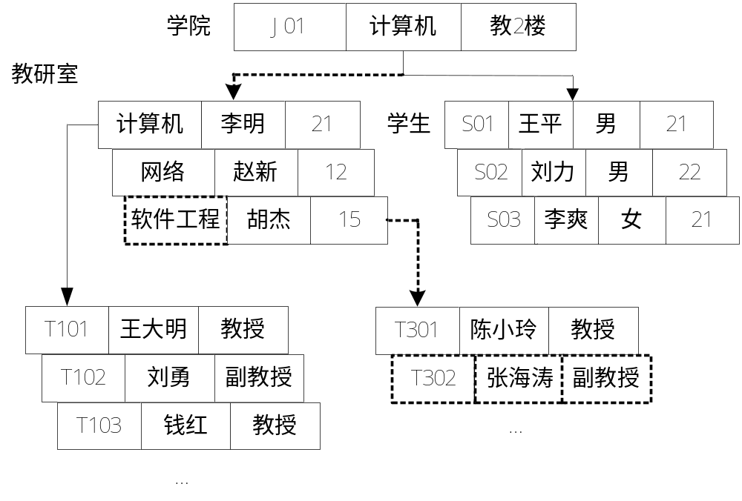
非关系模型查找示例
查找计算机学院软件工程教研室张海涛。

Slide 37
关系模型查找示例
查找：信息系学号为9521101的学生
学号 | 姓名 | 性别 | 年龄 | 所在系
9512101 | 李勇 | 男 | 19 | 计算机系
9512102 | 刘晨 | 男 | 20 | 计算机系
9512103 | 王敏 | 女 | 20 | 计算机系
9521101 | 张立 | 男 | 22 | 信息系
9521102 | 吴宾 | 女 | 21 | 信息系
9521101 | 张立 | 男 | 22 | 信息系

Slide 38
关系操作小结
关系操作是通过关系语言实现的，关系语言的特点是高度非过程化的。
非过程化是指：
  用户不必关心数据的存取路径和存取过程，用户只需要提出数据请求，数据库管理系统就会自动完成用户请求的操作；
  用户也没有必要编写程序代码来实现对数据的重复操作。

Slide 39
第二章 关系数据库
  2.1 关系数据结构及形式化定义
  2.2 关系操作
  2.3 关系的完整性
  2.4 关系代数
  2.5 关系演算
  2.6 小结

Slide 40
2.3 关系的完整性
2.3.1 关系的三类完整性约束
2.3.2 实体完整性
2.3.3 参照完整性
2.3.4 用户定义的完整性

Slide 41
第二章 关系数据库
  2.1 关系模型概述
  2.2 关系数据结构
  2.3 关系的完整性
  2.4 关系代数
  2.5 关系演算
  2.6 小结

Slide 42
2.4 关系代数
概述
传统的集合运算
专门的关系运算

Slide 43
概 述
表2.4 关系代数运算符
运算符 | 含义 | 运算符 | 含义
集合 运算 符 | ∪ - ∩ × | 并 差 交 笛卡尔积 | 比较运算符 | ＞ ≥ ＜ ≤ ＝ <> | 大于 大于等于 小于 小于等于 等于 不等于

Slide 44
概 述(续)
表2.4 关系代数运算符（续）
运算符 | 含义 | 运算符 | 含义
专门的关系运算符 | σ π ÷ | 选择 投影 连接 除 | 逻辑运算符 | ¬ ∧ ∨ | 非 与 或

Slide 45
2.4 关系代数
概述
传统的集合运算
专门的关系运算

Slide 46
1. 并（Union）
R和S
  具有相同的目n（即两个关系都有n个属性）
  相应的属性取自同一个域
R∪S
  仍为n目关系，由属于R或属于S的元组组成
  R∪S = { t|t ∈ R∨t ∈S }

Slide 47
1．并运算
关系R与关系S的并记为：
R∪S＝{t | t∈R ∨t∈S }
其结果仍是n目关系，由属于R或属于S的元组组成。
顾客号 | 姓名 | 性别 | 年龄
S01 | 张宏 | 男 | 45
S02 | 李丽 | 女 | 34
S03 | 王敏 | 女 | 28
顾客号 | 姓名 | 性别 | 年龄
S01 | 张宏 | 男 | 45
S02 | 李丽 | 女 | 34
S03 | 王敏 | 女 | 28
S04 | 钱景 | 男 | 50
S06 | 王平 | 女 | 24
顾客号 | 姓名 | 性别 | 年龄
S02 | 李丽 | 女 | 34
S04 | 钱景 | 男 | 50
S06 | 王平 | 女 | 24

Slide 48

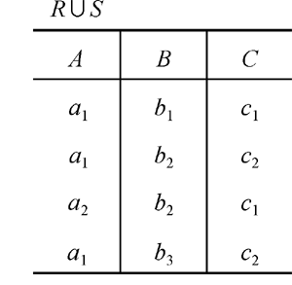

并(续)

Slide 49
2. 差（Difference）
R和S
  具有相同的目n
  相应的属性取自同一个域
R - S
  仍为n目关系，由属于R而不属于S的所有元组组成
R -S = { t|t∈R∧t∉S }

Slide 50
2．差运算
关系R与关系S的差记为：
  R－S＝{t | t∈R ∧tS }
其结果仍是n目关系，由属于R并且也属于S的元组组成。
顾客号 | 姓名 | 性别 | 年龄
S01 | 张宏 | 男 | 45
S02 | 李丽 | 女 | 34
S03 | 王敏 | 女 | 28
顾客号 | 姓名 | 性别 | 年龄
S01 | 张宏 | 男 | 45
S03 | 王敏 | 女 | 28
顾客号 | 姓名 | 性别 | 年龄
S02 | 李丽 | 女 | 34
S04 | 钱景 | 男 | 50
S06 | 王平 | 女 | 24

Slide 51
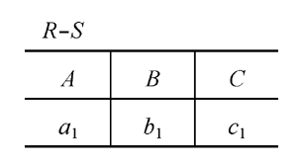
差(续)

Slide 52
3. 交（Intersection）
R和S
  具有相同的目n
  相应的属性取自同一个域
R∩S
  仍为n目关系，由既属于R又属于S的元组组成
  R∩S = { t|t ∈ R∧t ∈S }
  R∩S = R –(R-S）

Slide 53
3．交运算
关系R与关系S的交记为：
R∩S＝{t | t∈R ∧t∈S }
其结果仍是n目关系，由属于R并且也属于S的元组组成。
顾客号 | 姓名 | 性别 | 年龄
S01 | 张宏 | 男 | 45
S02 | 李丽 | 女 | 34
S03 | 王敏 | 女 | 28
顾客号 | 姓名 | 性别 | 年龄
S02 | 李丽 | 女 | 34
顾客号 | 姓名 | 性别 | 年龄
S02 | 李丽 | 女 | 34
S04 | 钱景 | 男 | 50
S06 | 王平 | 女 | 24

Slide 54
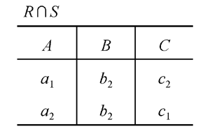
交 (续)

Slide 55
4. 笛卡尔积（Cartesian Product）
严格地讲应该是广义的笛卡尔积（Extended Cartesian Product）
R: n目关系，k₁个元组
S: m目关系，k₂个元组
R×S
  列：（n+m）列元组的集合
    元组的前n列是关系R的一个元组
    后m列是关系S的一个元组
  行：k₁×k₂个元组
    R×S = {t_{r} t_{s} |t_{r} ∈R ∧ t_{s}∈S }

Slide 56
广义笛卡尔积示例
A | B
a1 | b1
a2 | b2
A | B | C | D | E
a1 | b1 | c1 | d1 | e1
a1 | b1 | c2 | d2 | e2
a1 | b1 | c3 | d3 | e3
a2 | b2 | c1 | d1 | e1
a2 | b2 | c2 | d2 | e2
a2 | b2 | c3 | d3 | e3
C | D | E
c1 | d1 | e1
c2 | d2 | e2
c3 | d3 | e3

Slide 57
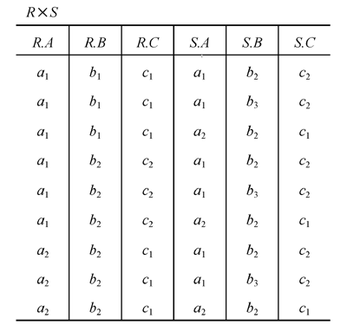
笛卡尔积

Slide 58
2.4 关系代数
概述
传统的集合运算
专门的关系运算
选择
投影
连接
除

Slide 59
专门的关系运算(续)
4) 学生-课程数据库:
学生关系Student、课程关系Course和选修关系SC
Student
学号 Sno | 姓名 Sname | 性别 Ssex | 年龄 Sage | 所在系 Sdept
200215121 | 李勇 | 男 | 20 | CS
200215122 | 刘晨 | 女 | 19 | IS
200215123 | 王敏 | 女 | 18 | MA
200215125 | 张立 | 男 | 19 | IS
(a)

Slide 60
专门的关系运算(续)
Course
课程号Cno | 课程名Cname | 先行课Cpno | 学分Ccredit
1 | 数据库 | 5 | 4
2 | 数学 |  | 2
3 | 信息系统 | 1 | 4
4 | 操作系统 | 6 | 3
5 | 数据结构 | 7 | 4
6 | 数据处理 |  | 2
7 | PASCAL语言 | 6 | 4
(b)

Slide 61
专门的关系运算(续)
SC
学号Sno | 课程号Cno | 成绩Grade
200215121 | 1 | 92
200215121 | 2 | 85
200215121 | 3 | 88
200215122 | 2 | 90
200215122 | 3 | 80
(c)

Slide 62
1. 选择（Selection）
1) 选择又称为限制（Restriction）
2) 选择运算符的含义
  在关系R中选择满足给定条件的诸元组
  σ_{F}(R) = {t|t∈R∧F(t)= '真'}
  F：选择条件，是一个逻辑表达式，基本形式为：
  X₁θY₁

Slide 63
选择（续）
3) 选择运算是从关系R中选取使逻辑表达式F为真的元组，是从行的角度进行的运算
σ

Slide 64
选择（续）
[例1] 查询信息系（IS系）全体学生
σ_{Sdept} _{= 'IS'} (Student)
或 σ_{5 ='IS'} (Student)
结果：
Sno | Sname | Ssex | Sage | Sdept
200215122 | 刘晨 | 女 | 19 | IS
200215125 | 张立 | 男 | 19 | IS

Slide 65
选择（续）
[例2] 查询年龄小于20岁的学生
σ_{Sage < 20}(Student)
或 σ_{4 < 20}(Student)
结果：
Sno | Sname | Ssex | Sage | Sdept
200215122 | 刘晨 | 女 | 19 | IS
200215123 | 王敏 | 女 | 18 | MA
200215125 | 张立 | 男 | 19 | IS

Slide 66
2. 投影（Projection）
1）投影运算符的含义
  从R中选择出若干属性列组成新的关系
  π_{A}(R) = { t[A] | t ∈R }
    A：R中的属性列

Slide 67
2. 投影（Projection）
2）投影操作主要是从列的角度进行运算
  但投影之后不仅取消了原关系中的某些列，而且还可能取消某些元组（避免重复行）
性别
男
女
π

Slide 68
投影（续）
[例3] 查询学生的姓名和所在系
  即求Student关系上学生姓名和所在系两个属性上的投影
  π_{Sname，Sdept}(Student) 或π_{2，5}(Student)
  结果：
Sname | Sdept
李勇 | CS
刘晨 | IS
王敏 | MA
张立 | IS

Slide 69
投影（续）
[例4] 查询学生关系Student中都有哪些系
π_{Sdept}(Student)
结果：
Sdept
CS
IS
MA

Slide 70
3. 连接（Join）
1）连接也称为θ连接
2）连接运算的含义
  从两个关系的笛卡尔积中选取属性间满足一定条件的元组
  R S = { | t_{r} ∈ R∧t_{s} ∈S∧t_{r}[A]θt_{s}[B] }
    A和B：分别为R和S上度数相等且可比的属性组
    θ：比较运算符
  连接运算从R和S的广义笛卡尔积R×S中选取（R关系）在A属性组上的值与（S关系）在B属性组上值满足比较关系θ的元组
AθB
t_{r} t_{s}

Slide 71
连接(续)
3）两类常用连接运算
  等值连接（equijoin）
    什么是等值连接
      θ为“＝”的连接运算称为等值连接
    等值连接的含义
      从关系R与S的广义笛卡尔积中选取A、B属性值相等的那些元组，即等值连接为：
    R S = { | t_{r} ∈R∧t_{s} ∈S∧t_{r}[A] = t_{s}[B] }
A=B
t_{r} t_{s}

Slide 72
连接(续)
  自然连接（Natural join）
    自然连接是一种特殊的等值连接
        两个关系中进行比较的分量必须是相同的属性组
        在结果中把重复的属性列去掉
    自然连接的含义
    R和S具有相同的属性组B
  R S = { | t_{r} ∈R∧t_{s} ∈S∧t_{r}[B] = t_{s}[B] }
t_{r} t_{s}

Slide 73
连接(续)
4）一般的连接操作是从行的角度进行运算。
自然连接还需要取消重复列，所以是同时从行和列的角度进行运算。
R
AθB
S

Slide 74
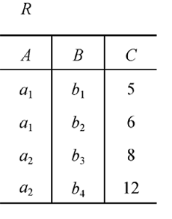
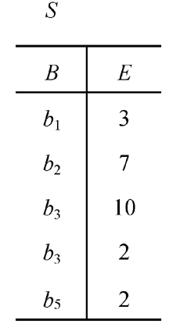
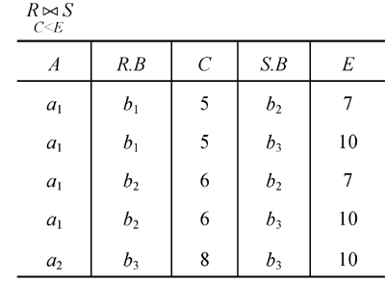
连接(续)
[例5]关系R和关系S 如下所示：一般连接 R S的结果如下：
C＜E

Slide 75
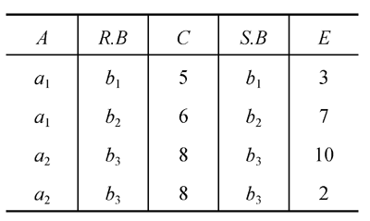
连接(续)
等值连接 R S 的结果如下： R S
R.B=S.B
R.B=S.B

Slide 76
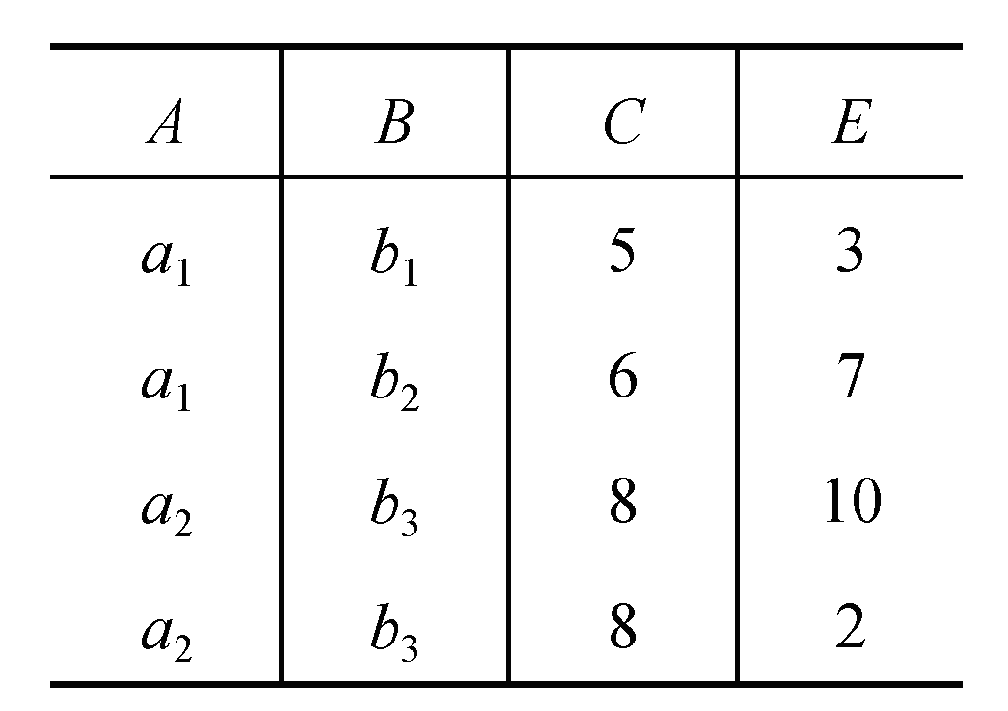
连接(续)
自然连接 R S的结果如下：

Slide 77
连接(续)
外连接
  如果把舍弃的元组也保存在结果关系中，而在其他属性上填空值(Null)，这种连接就叫做外连接（OUTER JOIN）。
左外连接
  如果只把左边关系R中要舍弃的元组保留就叫做左外连接(LEFT OUTER JOIN或LEFT JOIN)
右外连接
  如果只把右边关系S中要舍弃的元组保留就叫做右外连接(RIGHT OUTER JOIN或RIGHT JOIN)。

Slide 78
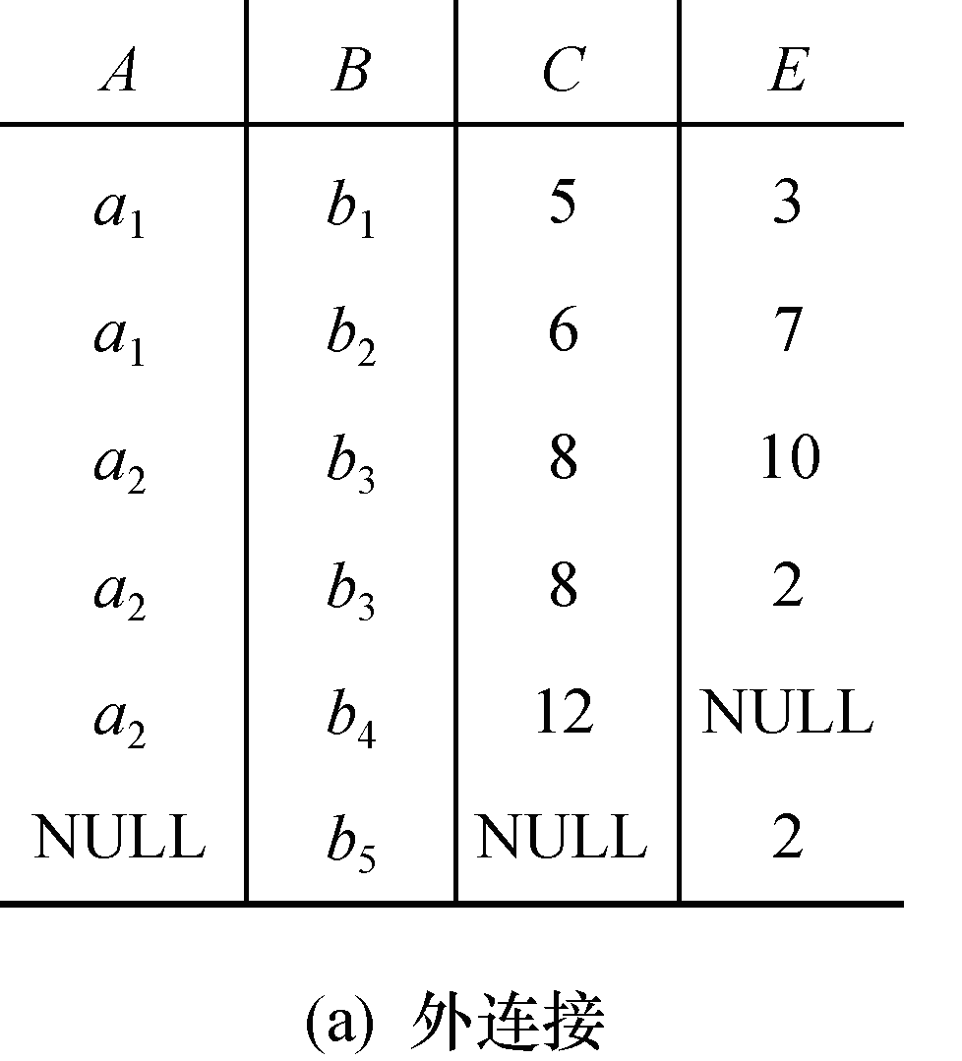
连接(续)
下图是例5中关系R和关系S的外连接

Slide 79
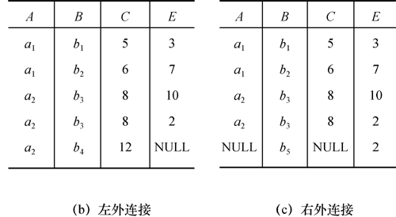
连接(续)
图(b)是例5中关系R和关系S的左外连接,图(c)是右外连接

Slide 80
4．除（Division）
（1）除法的简单形式
  设关系S的属性是关系R的属性的一部分，则R÷S为这样一个关系：
  此关系的属性是由属于R但不属于S的所有属性组成；
  R÷S的任一元组都是R中某元组的一部分。但必须符合下列要求，即任取属于R÷S的一个元组t，则t与S的任一元组连接后，都为R中原有的一个元组。

Slide 81
除(续)
除操作是同时从行和列角度进行运算
R
÷
S

Slide 82
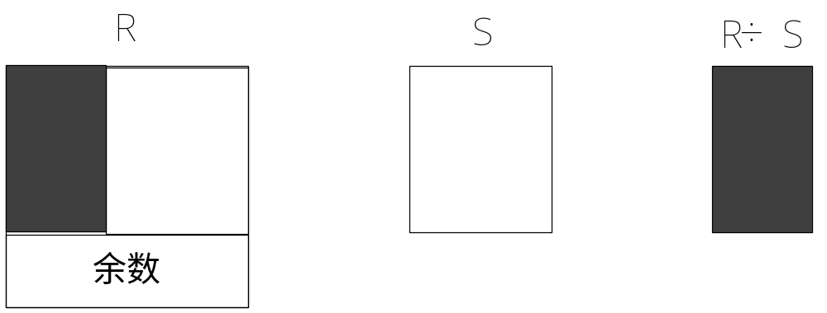
除运算示意图

Slide 83
4．除（续）
（2）除法的一般形式
  设有关系R（X，Y）和S（Y，Z），其中X、Y、Z为关系的属性组，则：
R（X,Y）÷ S（Y,Z）＝R（X,Y）÷ ∏Y（S）

Slide 84
除
  （3）象集Z_{x}
  给定一个关系R（X，Z），X和Z为属性组。
  当t[X]=x时，x在R中的象集（Images Set）为：
  Z_{x}={t[Z]|t ∈R，t[X]=x}
  它表示R中属性组X上值为x的诸元组在Z上分量的集合

Slide 85

专门的关系运算(续)
x₁在R中的象集
Z_{x1} ={Z1，Z2，Z3}，
x₂在R中的象集
Z_{x2} ={Z2，Z3}，
x₃在R中的象集
Z_{x3}={Z1，Z3}
象集举例

Slide 86
象集示例1
Sno | Sname | Sage | Ssex | Sdept
9512101 | 李勇 | 19 | 男 | 计算机系
9512102 | 刘晨 | 20 | 男 | 计算机系
9512103 | 王敏 | 20 | 女 | 计算机系
9521101 | 张立 | 22 | 男 | 信息系
9521102 | 吴宾 | 21 | 女 | 信息系
9521103 | 张海 | 20 | 男 | 信息系
有元组：（9521101，张立，男，20，信息系）
设X＝｛Sdept，Ssex｝，Z＝｛Sno，Sname，Sage｝，
t[X]的一个值：x＝（信息系，男）
则Y_{x}为t[X] ＝x＝（信息系，男）时所有t[Z]的值：
Yx={（9521101，张立，22），（9521103，张海，20）}

Slide 87
象集示例2
Sno | Cno | Grade
9512101 | C01 | 90
9512101 | C02 | 86
9512102 | C02 | 78
9512102 | C04 | 66
9521102 | C01 | 82
9521102 | C02 | 75
9521102 | C04 | 92
9521102 | C05 | 50
设X＝{Sno}，Z＝{Cno，Grade}，则当X取“9512102”时，
Z的象集为：
Z_{x}＝{（C02，78），
（C04，66）}

Slide 88
4．除（续）
除法的一般形式：
设有关系R（X，Y）和S（Y，Z），其中X、Y、Z为关系的属性组，则：
  R÷S＝｛t_{r}[X] | t_{r} R ∧ ∏_{Y}（S） Y_{x} }

Slide 89
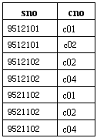


除示例
÷
＝
至少选了“C01”和“C02”课程的学生

Slide 90
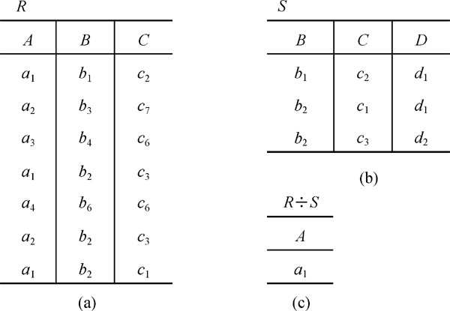
除(续)
[例6]设关系R、S分别为下图的(a)和(b)，R÷S的结果为图(c)

Slide 91
分析
在关系R中，A可以取四个值{a1，a2，a3，a4}
  a₁的象集为 {(b₁，c₂)，(b₂，c₃)，(b₂，c₁)}
  a₂的象集为 {(b₃，c₇)，(b₂，c₃)}
  a₃的象集为 {(b₄，c₆)}
  a₄的象集为 {(b₆，c₆)}
S在(B，C)上的投影为
{(b1，c2)，(b2，c1)，(b2，c3) }
只有a₁的象集包含了S在(B，C)属性组上的投影
所以 R÷S ={a₁}

Slide 92
5．综合举例
以学生-课程数据库为例 (P56)
[例7] 查询至少选修1号课程和3号课程的学生号码
  首先建立一个临时关系K：
  然后求：π_{Sno,Cno}(SC)÷K
Cno
1
3

Slide 93
综合举例(续)
例 7续 π_{Sno,Cno}(SC)
200215121象集{1，2，3}
200215122象集{2，3}
K={1，3}
于是：π_{Sno,Cno}(SC)÷K={200215121}
Sno | Cno
200215121 | 1
200215121 | 2
200215121 | 3
200215122 | 2
200215122 | 3
Cno
1
3

Slide 94
综合举例(续)
[例 8] 查询选修了2号课程的学生的学号。
π_{Sno}（σ_{Cno='2'}（SC））
＝｛ 200215121，200215122｝
学号 Sno | 课程号 Cno | 成绩 Grade
200215121 | 1 | 92
200215121 | 2 | 85
200215121 | 3 | 88
200215122 | 2 | 90
200215122 | 3 | 80
Sno | Cno
200215121 | 1
200215121 | 2
200215121 | 3
200215122 | 2
200215122 | 3
Sno
200215121
200215122

Slide 95
综合举例(续)
[例9] 查询至少选修了一门其直接先行课为5号课程的
的学生姓名
π_{Sname}(σ_{Cpno='5'}(Course SC Student))
3* 5 * 2=30
或
π_{Sname}(σ_{Cpno='5'}(Course) SC π_{Sno，Sname}(Student))
1* 1* 1=1
或
π_{Sname} (π_{Sno} (σ_{Cpno='5'} (Course) SC) π_{Sno，Sname} (Student))
1* 1* 1=1

Slide 96
学生-课程数据库:
学生关系Student、课程关系Course和选修关系SC
Student
Course
SC
学号 Sno | 姓名 Sname | 性别 Ssex | 年龄 Sage | 所在系 Sdept
200215121 | 李勇 | 男 | 20 | CS
200215122 | 刘晨 | 女 | 19 | IS
200215123 | 王敏 | 女 | 18 | MA
200215125 | 张立 | 男 | 19 | IS
学号 Sno | 课程号 Cno | 成绩 Grade
200215121 | 1 | 92
200215121 | 2 | 85
200215121 | 3 | 88
200215122 | 2 | 90
200215122 | 3 | 80
课程号 Cno | 课程名 Cname | 先行课 Cpno | 学分 Ccredit
1 | 数据库 | 5 | 4
2 | 数学 |  | 2
3 | 信息系统 | 1 | 4
4 | 操作系统 | 6 | 3
5 | 数据结构 | 7 | 4
6 | 数据处理 |  | 2
7 | PASCAL语言 | 6 | 4
(a)

Slide 97
π_{Sname}(σ_{Cpno='5'}(Course SC Student))
Student
Course
SC
学号 Sno | 姓名 Sname | 性别 Ssex | 年龄 Sage | 所在系 Sdept
200215121 | 李勇 | 男 | 20 | CS
200215122 | 刘晨 | 女 | 19 | IS
200215123 | 王敏 | 女 | 18 | MA
200215125 | 张立 | 男 | 19 | IS
学号 Sno | 课程号 Cno | 成绩 Grade
200215121 | 1 | 92
200215121 | 2 | 85
200215121 | 3 | 88
200215122 | 2 | 90
200215122 | 3 | 80
课程号 Cno | 课程名 Cname | 先行课 Cpno | 学分 Ccredit
1 | 数据库 | 5 | 4
2 | 数学 |  | 2
3 | 信息系统 | 1 | 4
4 | 操作系统 | 6 | 3
5 | 数据结构 | 7 | 4
6 | 数据处理 |  | 2
7 | PASCAL语言 | 6 | 4
(a)

Slide 98
π_{Sname}(σ_{Cpno='5'}(Course SC Student))
Student
SC
Course
学号 Sno | 姓名 Sname | 性别 Ssex | 年龄 Sage | 所在系 Sdept
200215121 | 李勇 | 男 | 20 | CS
成绩 Grade
92
课程号 Cno | 课程名 Cname | 先行课 Cpno | 学分 Ccredit
1 | 数据库 | 5 | 4
姓名 Sname
李勇
(a)

Slide 99
π_{Sname}(σ_{Cpno='5'}(Course) SC π_{Sno，Sname}(Student))
Student
Course
SC
学号 Sno | 姓名 Sname | 性别 Ssex | 年龄 Sage | 所在系 Sdept
200215121 | 李勇 | 男 | 20 | CS
200215122 | 刘晨 | 女 | 19 | IS
200215123 | 王敏 | 女 | 18 | MA
200215125 | 张立 | 男 | 19 | IS
学号 Sno | 课程号 Cno | 成绩 Grade
200215121 | 1 | 92
200215121 | 2 | 85
200215121 | 3 | 88
200215122 | 2 | 90
200215122 | 3 | 80
课程号 Cno | 课程名 Cname | 先行课 Cpno | 学分 Ccredit
1 | 数据库 | 5 | 4
(a)

Slide 100
π_{Sname}(σ_{Cpno='5'}(Course) SC π_{Sno，Sname}(Student))
Student
SC
Course
学号 Sno | 姓名 Sname
200215121 | 李勇
学号 Sno | 成绩 Grade
200215121 | 92
课程号 Cno | 课程名 Cname | 先行课 Cpno | 学分 Ccredit
1 | 数据库 | 5 | 4
姓名 Sname
李勇
(a)

Slide 101
π_{Sname} (π_{Sno} (σ_{Cpno='5'} (Course) SC) π_{Sno，Sname} (Student))
Student
Course
SC
学号 Sno | 姓名 Sname | 性别 Ssex | 年龄 Sage | 所在系 Sdept
200215121 | 李勇 | 男 | 20 | CS
200215122 | 刘晨 | 女 | 19 | IS
200215123 | 王敏 | 女 | 18 | MA
200215125 | 张立 | 男 | 19 | IS
学号 Sno | 课程号 Cno | 成绩 Grade
200215121 | 1 | 92
200215121 | 2 | 85
200215121 | 3 | 88
200215122 | 2 | 90
200215122 | 3 | 80
课程号 Cno | 课程名 Cname | 先行课 Cpno | 学分 Ccredit
1 | 数据库 | 5 | 4
2 | 数学 |  | 2
3 | 信息系统 | 1 | 4
4 | 操作系统 | 6 | 3
5 | 数据结构 | 7 | 4
6 | 数据处理 |  | 2
7 | PASCAL语言 | 6 | 4
(a)

Slide 102
π_{Sname} (π_{Sno} (σ_{Cpno='5'} (Course) SC) π_{Sno，Sname} (Student))
Student
Course
SC
学号 Sno | 姓名 Sname
200215121 | 李勇
学号 Sno | 课程号 Cno | 成绩 Grade
200215121 | 1 | 92
课程名 Cname | 先行课 Cpno | 学分 Ccredit
数据库 | 5 | 4
(a)

Slide 103
π_{Sname} (π_{Sno} (σ_{Cpno='5'} (Course) SC) π_{Sno，Sname} (Student))
Student
SC
Course
学号 Sno | 姓名 Sname
200215121 | 李勇
学号 Sno
200215121
学号 Sno | 姓名 Sname
200215121 | 李勇
姓名 Sname
李勇
(a)

Slide 104
综合举例(续)
[例10] 查询选修了全部课程的学生号码和姓名。
π_{Sno，Cno}（SC）÷π_{Cno}（Course） π_{Sno，Sname}（Student）

Slide 105
学生-课程数据库:
学生关系Student、课程关系Course和选修关系SC
Student
Course
SC
学号 Sno | 姓名 Sname | 性别 Ssex | 年龄 Sage | 所在系 Sdept
200215121 | 李勇 | 男 | 20 | CS
200215122 | 刘晨 | 女 | 19 | IS
200215123 | 王敏 | 女 | 18 | MA
200215125 | 张立 | 男 | 19 | IS
学号 Sno | 课程号 Cno | 成绩 Grade
200215121 | 1 | 92
200215121 | 2 | 85
200215121 | 3 | 88
200215122 | 2 | 90
200215122 | 3 | 80
课程号 Cno | 课程名 Cname | 先行课 Cpno | 学分 Ccredit
1 | 数据库 | 5 | 4
2 | 数学 |  | 2
3 | 信息系统 | 1 | 4
4 | 操作系统 | 6 | 3
5 | 数据结构 | 7 | 4
6 | 数据处理 |  | 2
7 | PASCAL语言 | 6 | 4
(a)

Slide 106
小结
关系代数运算
  关系代数运算
    并、差、交、笛卡尔积、投影、选择、连接、除
  基本运算
    并、差、笛卡尔积、投影、选择
  交、连接、除
    可以用5种基本运算来表达
    引进它们并不增加语言的能力，但可以简化表达
关系代数表达式
  关系代数运算经有限次复合后形成的式子

Slide 107
第二章 关系数据库
  2.1 关系模型概述
  2.2 关系数据结构
  2.3 关系的完整性
  2.4 关系代数
  2.5 关系演算
  2.6 小结

Slide 108
2.6 小结
关系数据库系统是目前使用最广泛的数据库系统
关系数据库系统与非关系数据库系统的区别：
  关系系统只有“表”这一种数据结构；
  非关系数据库系统还有其他数据结构，以及对这些数据结构的操作

Slide 109
小结（续）
关系数据结构
  关系
    域
    笛卡尔积
    关系
      关系，属性，元组
      候选码，主码，主属性
      基本关系的性质
  关系模式
  关系数据库

Slide 110
小结（续）
关系操作
  查询
    选择、投影、连接、除、并、交、差
  数据更新
    插入、删除、修改
关系的完整性约束
  实体完整性
  参照完整性
    外码
  用户定义的完整性

Slide 111
小结（续）
关系数据语言
  关系代数语言
  关系演算语言
    元组关系演算语言 ALPHA
    域关系演算语言 QBE

Slide 112



下课了。。。
休息一会儿。。。

